Slide 1
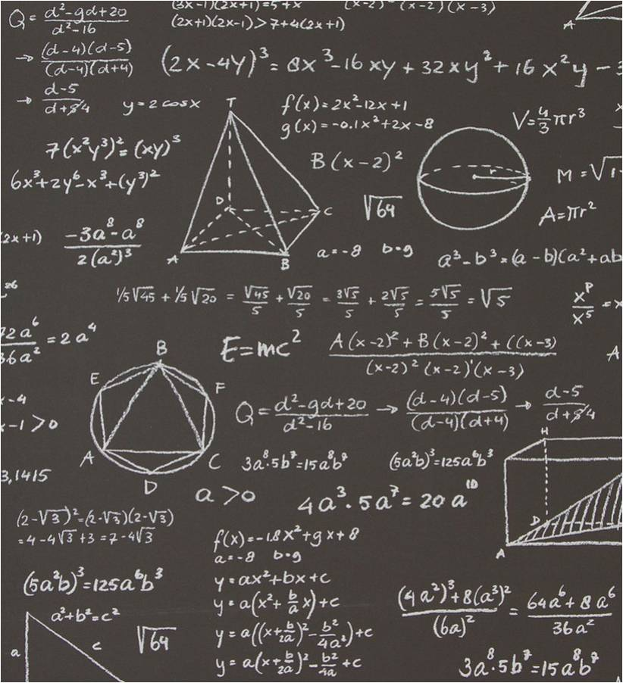
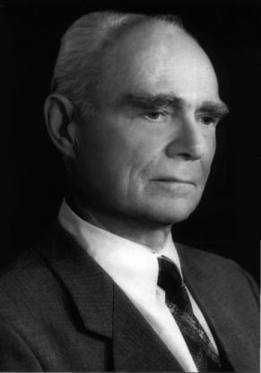
Видатні вчені НАН України:
Корнейчук Микола Павлович
1920 - 2003

Slide 2
ВС47221

Slide 3
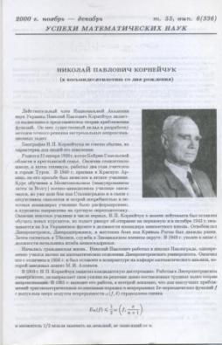
Ж26161
Ж13222

Slide 4
Табачник СО523

Slide 5
ВС27040
АО247221

Slide 6
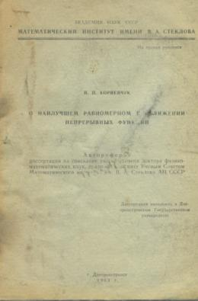
ВО892045
ВА285772

Slide 7
ВА378574
ВА415911

Slide 8
ВА468820
ВА546528

Slide 9
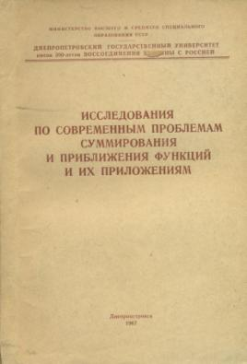
ВС3139
В317258/1

Slide 10
В317258/2
В317258/3

Slide 11
ВА121226
ВА210328

Slide 12
Книжково-ілюстративна виставка, підготовлена Відділом соціокультурної діяльності НБУВ Всі права захищені © ВСД НБУВ Шостак С.Г.

